Slide 1
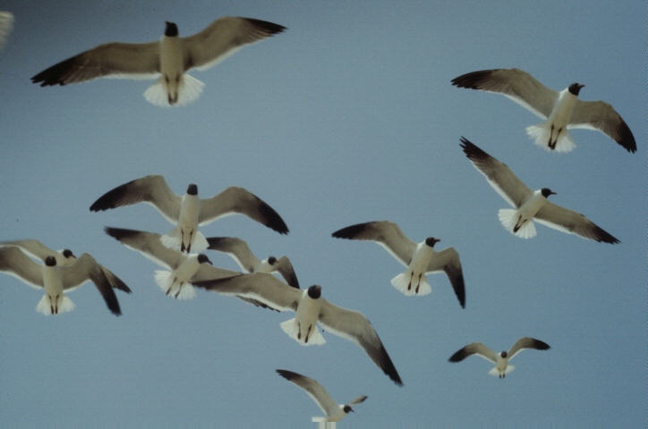
Классный час «Птичьи разговоры»

Slide 2
1 апреля
Международный
день птиц

Slide 3
Кто такие птицы?
Это животные, у которых есть перья

Slide 4
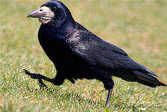
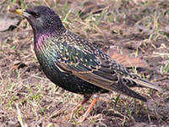
Перелётные птицы.
грач
скворец

Slide 5
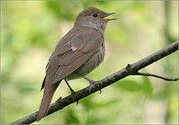
Найди лишнее.
Соловей
Воробей
Ворона
Дятел

Slide 6
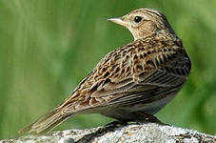
Найди лишнее.
Гусь
Утка
Чайка
Жаворонок

Slide 7
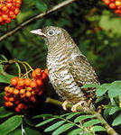
Найди лишнее.
Орёл
Кукушка
Сокол
Ястреб

Slide 8
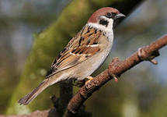
Найди лишнее.
Петух
Индюк
Воробей
Индоутка

Slide 9
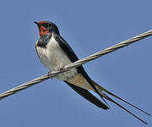
Найди лишнее.
Ворона
Грач
Ласточка
Сорока

Slide 10
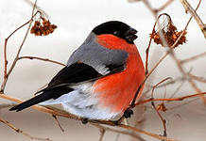
Найди лишнее.
Соловей
Снегирь
Стриж
Скворец

Slide 11
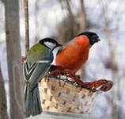
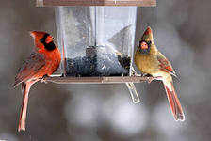
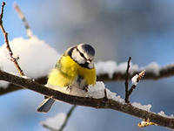
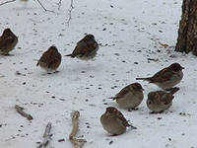
Покормите птиц зимой!

Slide 12
В народе говорят.
Птица орёл индюк сорока лебёдушка
сорока воробей голубь дятел соловей ворона

Slide 13
Берегите птиц!
Не разоряйте птичьи гнезда.
Не подходите близко к гнездам птиц.
Не прикасайтесь ни к чему, если увидите гнездо, сразу же уходите.

